Slide 1
CHAPITRE 20 Partie 3 de 3
Les droits d'auteurs de toutes les photographies et graphiques publiés sur ce site (ci-après appelés images) sont la propriété des personnes et / ou des institutions indiquées dans la légende de chacune des images. Les titulaires de ces droits ont convenu de permettre l'utilisation de ces images à des fins éducatives et non commerciales à condition qu'ils soient crédités dans chaque cas d'utilisation. Pour toute autre utilisation, il convient de contacter le titulaire du droit d'auteur.

Slide 2
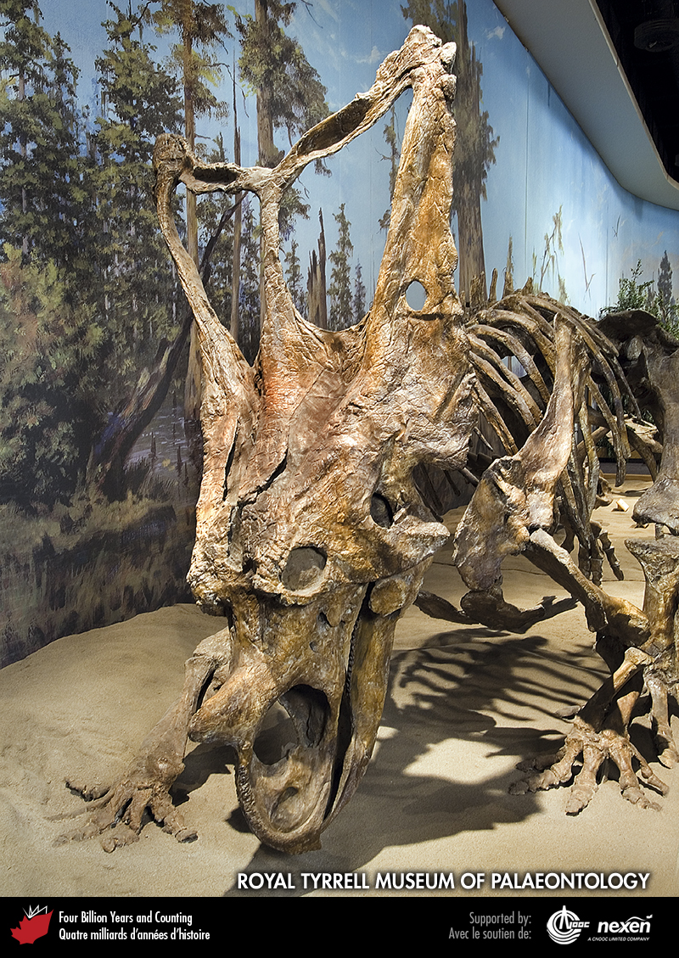
Notes:
Squelette de Chasmosaurus, un dinosaure ceratopsidé de l’Alberta, maintenant exposé au Royal Tyrrell Museum of Palaeontology à Drumheller, Alberta. Certains des plus beaux dinosaures du Crétacé tardif ont été découverts dans des roches de l’ouest des Prairies canadiennes. FOURNIE PAR LE ROYAL TYRRELL MUSEUM OF PALAEONTOLOGY.
_______________________________
Les droits d'auteurs de toutes les photographies et graphiques publiés sur ce site (ci-après appelés images) sont la propriété des personnes et / ou des institutions indiquées dans la légende de chacune des images. Les titulaires de ces droits ont convenu de permettre l'utilisation de ces images à des fins éducatives et non commerciales à condition qu'ils soient crédités dans chaque cas d'utilisation. Pour toute autre utilisation, il convient de contacter le titulaire du droit d'auteur.

Slide 3
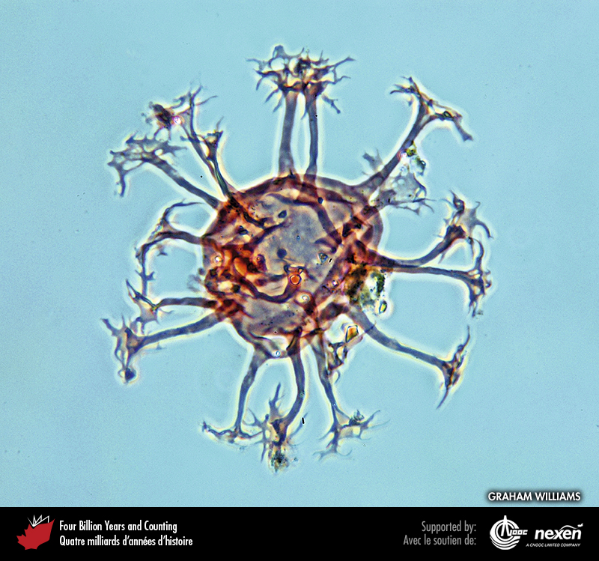
Notes:
Spécimen coloré du dinoflagellé Oligosphaeridium du Crétacé tardif provenant de roches d’un sondage peu profond dans la baie de Baffin. Le plancton, tels les coccolithophores, les diatomées, les dinoflagellés et les foraminifères planctoniques, a évolué à partir du début du Mésozoïque. PHOTO : GRAHAM WILLIAMS.
_______________________________
Les droits d'auteurs de toutes les photographies et graphiques publiés sur ce site (ci-après appelés images) sont la propriété des personnes et / ou des institutions indiquées dans la légende de chacune des images. Les titulaires de ces droits ont convenu de permettre l'utilisation de ces images à des fins éducatives et non commerciales à condition qu'ils soient crédités dans chaque cas d'utilisation. Pour toute autre utilisation, il convient de contacter le titulaire du droit d'auteur.

Slide 4
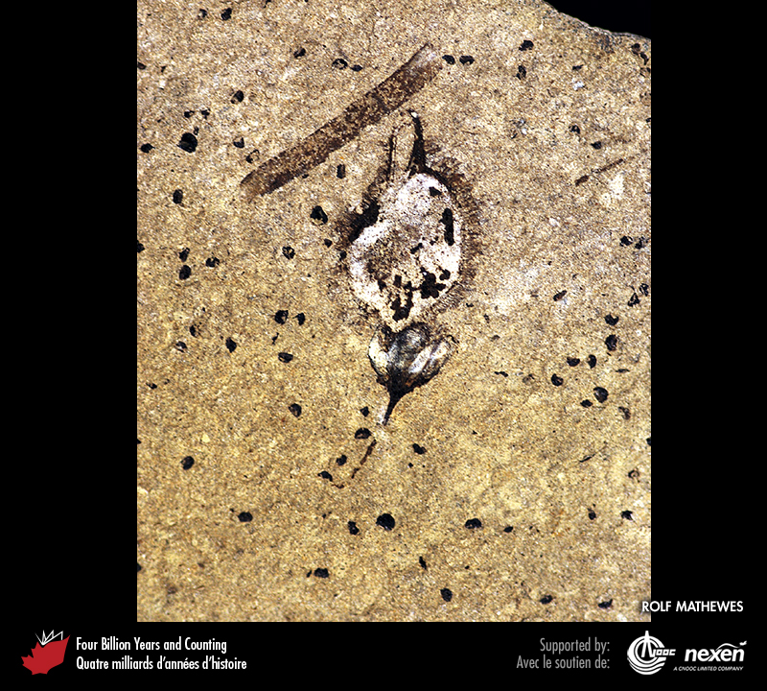
Notes:
Spécimen de fruit d’orme conservé dans des dépôts éocènes lacustres à Quilchena, Colombie-Britannique. Les plantes à fleurs, ou angiospermes, sont apparues au Crétacé et sont depuis une composante dominante des écosystèmes terrestres. PHOTO : ROLF MATHEWES.
_______________________________
Les droits d'auteurs de toutes les photographies et graphiques publiés sur ce site (ci-après appelés images) sont la propriété des personnes et / ou des institutions indiquées dans la légende de chacune des images. Les titulaires de ces droits ont convenu de permettre l'utilisation de ces images à des fins éducatives et non commerciales à condition qu'ils soient crédités dans chaque cas d'utilisation. Pour toute autre utilisation, il convient de contacter le titulaire du droit d'auteur.

Slide 5
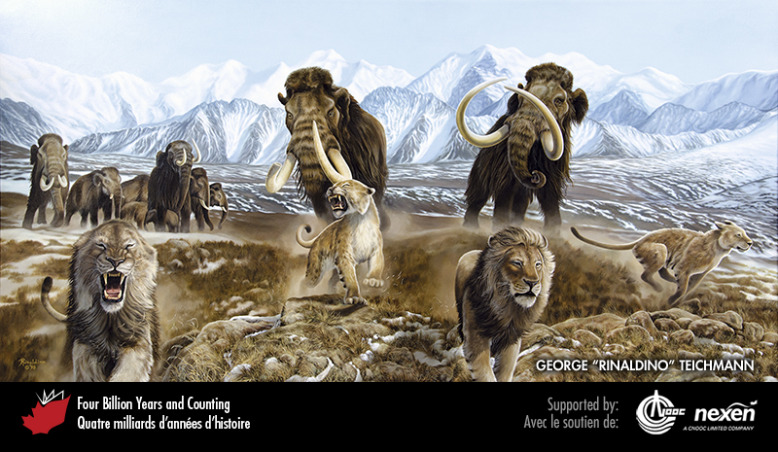
Notes:
Scène de la Béringie au Quaternaire dans laquelle des lions des cavernes s’enfuient poursuivis par un troupeau de mammouths. OEUVRE SHAMEFUL RETREAT : GEORGE « RINALDINO » TEICHMANN, TOUS DROITS RÉSERVÉS 1998.
_______________________________
Les droits d'auteurs de toutes les photographies et graphiques publiés sur ce site (ci-après appelés images) sont la propriété des personnes et / ou des institutions indiquées dans la légende de chacune des images. Les titulaires de ces droits ont convenu de permettre l'utilisation de ces images à des fins éducatives et non commerciales à condition qu'ils soient crédités dans chaque cas d'utilisation. Pour toute autre utilisation, il convient de contacter le titulaire du droit d'auteur.

Slide 6
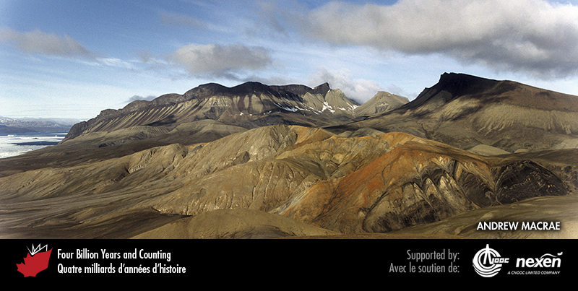
Notes:
Vue aérienne des monts Split dans l’ouest de l’île Axel Heiberg, Nunavut. De résistantes coulées de basalte du Crétacé faiblement plissées forment des falaises de plusieurs centaines de mètres de hauteur. Sous les basaltes se trouvent des grès et des mudstones du Crétacé précoce. Les collines à l’avant-plan sont des diapirs de gypse gris jaunâtre et de sel du Carbonifère, dont la remontée a provoqué le bombement des roches du Crétacé. PHOTO : ANDREW MACRAE.
_______________________________
Les droits d'auteurs de toutes les photographies et graphiques publiés sur ce site (ci-après appelés images) sont la propriété des personnes et / ou des institutions indiquées dans la légende de chacune des images. Les titulaires de ces droits ont convenu de permettre l'utilisation de ces images à des fins éducatives et non commerciales à condition qu'ils soient crédités dans chaque cas d'utilisation. Pour toute autre utilisation, il convient de contacter le titulaire du droit d'auteur.

Slide 7
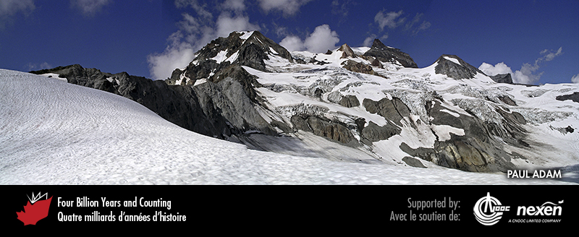
Notes:
Mont Garibaldi, Colombie-Britannique, formé à partir des éruptions des derniers 200 000 ans. La dernière éruption remonte à il y a environ 12 000 ans. Les seuls volcans potentiellement actifs du Canada sont tous situés à l’extrême ouest du pays. PHOTO : PAUL ADAM.
_______________________________
Les droits d'auteurs de toutes les photographies et graphiques publiés sur ce site (ci-après appelés images) sont la propriété des personnes et / ou des institutions indiquées dans la légende de chacune des images. Les titulaires de ces droits ont convenu de permettre l'utilisation de ces images à des fins éducatives et non commerciales à condition qu'ils soient crédités dans chaque cas d'utilisation. Pour toute autre utilisation, il convient de contacter le titulaire du droit d'auteur.

Slide 8
Notes:
Les sédiments d’épandage fluvio-glaciaire et de lacs glaciaires du canyon Farwell, Colombie-Britannique, ont été érodés et ont formé des falaises et des piliers. PHOTO : PAUL ADAM.
_______________________________
Les droits d'auteurs de toutes les photographies et graphiques publiés sur ce site (ci-après appelés images) sont la propriété des personnes et / ou des institutions indiquées dans la légende de chacune des images. Les titulaires de ces droits ont convenu de permettre l'utilisation de ces images à des fins éducatives et non commerciales à condition qu'ils soient crédités dans chaque cas d'utilisation. Pour toute autre utilisation, il convient de contacter le titulaire du droit d'auteur.

Slide 9
Notes:
Les Rocheuses sont probablement le paysage canadien le plus connu. Une portion de la chaîne fait partie du patrimoine mondial de l’UNESCO. Bien que ses sommets n’atteignent pas les hauteurs des chaînes Côtière et St. Elias, les Rocheuses attirent et enchantent de nombreux visiteurs. Il s’agit de la première ceinture de plis et chevauchements à avoir été reconnue et demeure la plus étudiée. Cette photo a été prise dans la région de Kananaskis, Alberta. PHOTO : RON GARNETT / AIRSCAPES.CA.
_______________________________
Les droits d'auteurs de toutes les photographies et graphiques publiés sur ce site (ci-après appelés images) sont la propriété des personnes et / ou des institutions indiquées dans la légende de chacune des images. Les titulaires de ces droits ont convenu de permettre l'utilisation de ces images à des fins éducatives et non commerciales à condition qu'ils soient crédités dans chaque cas d'utilisation. Pour toute autre utilisation, il convient de contacter le titulaire du droit d'auteur.

Slide 10
Notes:
Vue vers le nord des méandres de la rivière Rouge dans le paysage plat des Prairies, entre Letellier et St. Jean Baptiste, Manitoba. PHOTO : GREG BROOKS.
_______________________________
Les droits d'auteurs de toutes les photographies et graphiques publiés sur ce site (ci-après appelés images) sont la propriété des personnes et / ou des institutions indiquées dans la légende de chacune des images. Les titulaires de ces droits ont convenu de permettre l'utilisation de ces images à des fins éducatives et non commerciales à condition qu'ils soient crédités dans chaque cas d'utilisation. Pour toute autre utilisation, il convient de contacter le titulaire du droit d'auteur.

Slide 11
Notes:
Vue aérienne du Bouclier canadien aux chutes Lefty’s sur la rivière Grease au nord-ouest de Stony Rapids, Saskatchewan. PHOTO : RON GARNETT / AIRSCAPES.CA.
_______________________________
Les droits d'auteurs de toutes les photographies et graphiques publiés sur ce site (ci-après appelés images) sont la propriété des personnes et / ou des institutions indiquées dans la légende de chacune des images. Les titulaires de ces droits ont convenu de permettre l'utilisation de ces images à des fins éducatives et non commerciales à condition qu'ils soient crédités dans chaque cas d'utilisation. Pour toute autre utilisation, il convient de contacter le titulaire du droit d'auteur.

Slide 12
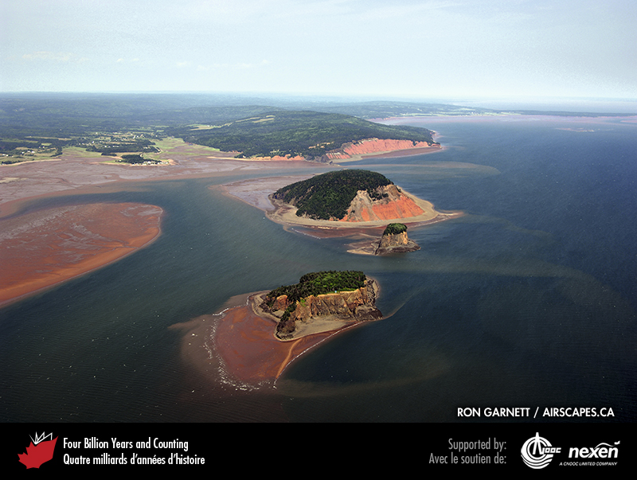
Notes:
Rivage de la baie de Fundy à Five Islands, Nouvelle-Écosse. Selon la tradition des Micmacs, le dieu Glooscap a lancé à son ennemi, un castor géant qui menaçait d’inonder les terres des Micmacs, des mottes de gazon qui sont devenues cinq îles. RON GARNETT / AIRSCAPES. CA.
_______________________________
Les droits d'auteurs de toutes les photographies et graphiques publiés sur ce site (ci-après appelés images) sont la propriété des personnes et / ou des institutions indiquées dans la légende de chacune des images. Les titulaires de ces droits ont convenu de permettre l'utilisation de ces images à des fins éducatives et non commerciales à condition qu'ils soient crédités dans chaque cas d'utilisation. Pour toute autre utilisation, il convient de contacter le titulaire du droit d'auteur.

Slide 13
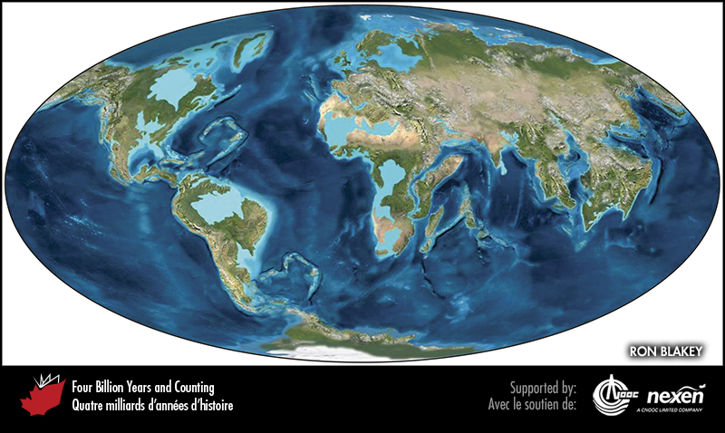
Notes:
Paléogéographie planétaire 50 millions d’années dans le futur. Le bleu pâle représente les zones possiblement côtières ou littorales, les zones en bleu foncé indiquent les océans profonds et le noir les fosses océaniques. RON BLAKEY.
_______________________________
Les droits d'auteurs de toutes les photographies et graphiques publiés sur ce site (ci-après appelés images) sont la propriété des personnes et / ou des institutions indiquées dans la légende de chacune des images. Les titulaires de ces droits ont convenu de permettre l'utilisation de ces images à des fins éducatives et non commerciales à condition qu'ils soient crédités dans chaque cas d'utilisation. Pour toute autre utilisation, il convient de contacter le titulaire du droit d'auteur.

Slide 14
Notes:
Cette scène automnale au lac Bouchard dans le parc national du Canada de la Mauricie, Québec, est typique d’une grande partie du sud de l’Ontario et du Québec. PHOTO : M. MILLS, TOUS DROITS RÉSERVÉS PARCS CANADA.
_______________________________
Les droits d'auteurs de toutes les photographies et graphiques publiés sur ce site (ci-après appelés images) sont la propriété des personnes et / ou des institutions indiquées dans la légende de chacune des images. Les titulaires de ces droits ont convenu de permettre l'utilisation de ces images à des fins éducatives et non commerciales à condition qu'ils soient crédités dans chaque cas d'utilisation. Pour toute autre utilisation, il convient de contacter le titulaire du droit d'auteur.

Slide 15
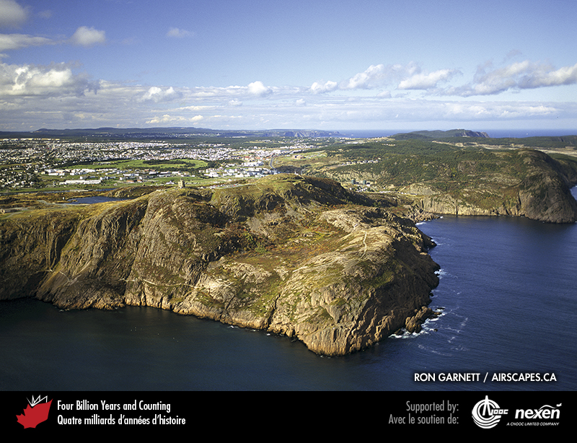
Notes:
Vue aérienne de Signal Hill à St. John’s, Terre-Neuve. La tour Cabot, en haut de la falaise à gauche, est construite de roches locales de l’Édiacarien qui forment la péninsule d’Avalon. La tour a été construite en 1898-1900 à l’occasion du 400e anniversaire de l’arrivée de Jean Cabot. Cette image constitue un exemple des liens étroits entre les patrimoines géologique et historique du Canada. PHOTO : RON GARNETT / AIRSCAPES.CA.
_______________________________
Les droits d'auteurs de toutes les photographies et graphiques publiés sur ce site (ci-après appelés images) sont la propriété des personnes et / ou des institutions indiquées dans la légende de chacune des images. Les titulaires de ces droits ont convenu de permettre l'utilisation de ces images à des fins éducatives et non commerciales à condition qu'ils soient crédités dans chaque cas d'utilisation. Pour toute autre utilisation, il convient de contacter le titulaire du droit d'auteur.

